Slide 1
EUROPA.-LA VUELTA AL MUNDO EN 885 JARDINES.-BELGICA-.HOLANDA.-L
Selección de textos y fotografías por
JOSE ELIAS BONELLS

Slide 2
Johan Raps.
El jardín de alrededor de casi media hectárea fue creado por propias ideas.
Por ornamentos orientales y plantas especiales un "Jardín Tropical Look" se ha creado.
Podemos ver aquí las plantas raras como Dicksonia, Yucca, Eucalipto, Colocasia, Albizia, Tetrapanax, Plátanos, Bambues, Cannas, Gunnera y Phormium.
Una agradable sorpresa tropical, el jardín de Raps Johan.
Una colección de palmeras esta también en el jardín.

Slide 3
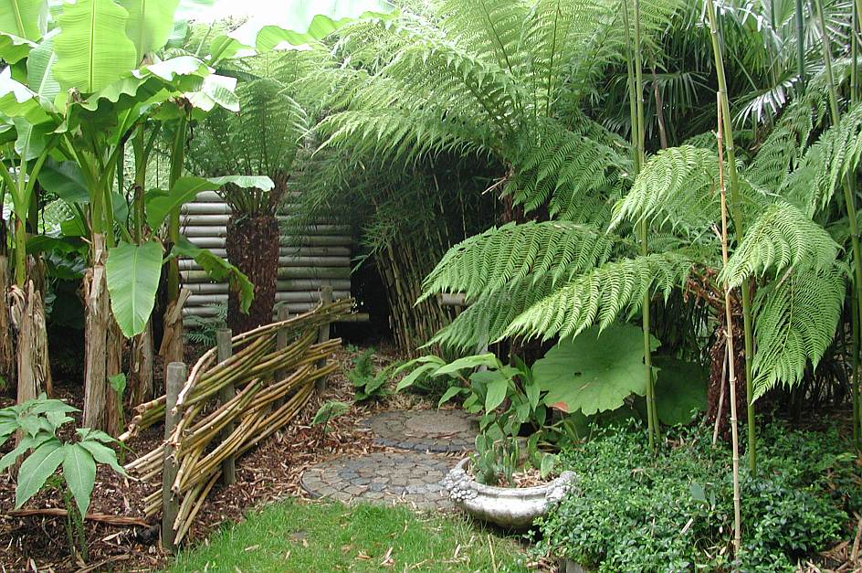

Slide 4
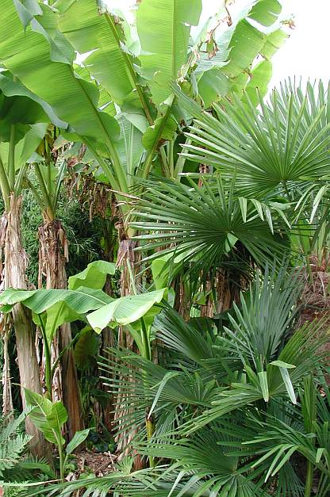
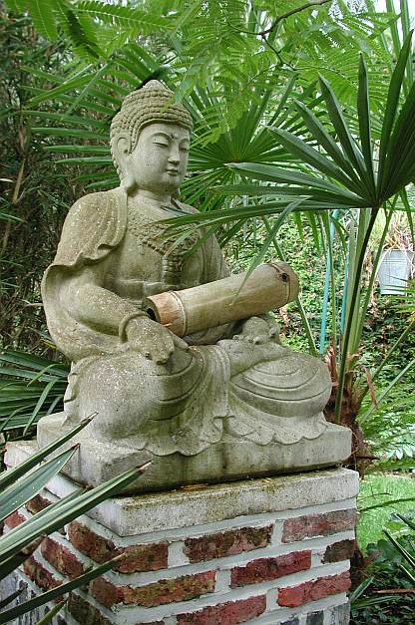

Slide 5
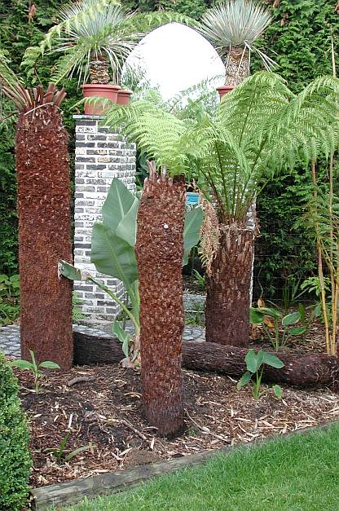
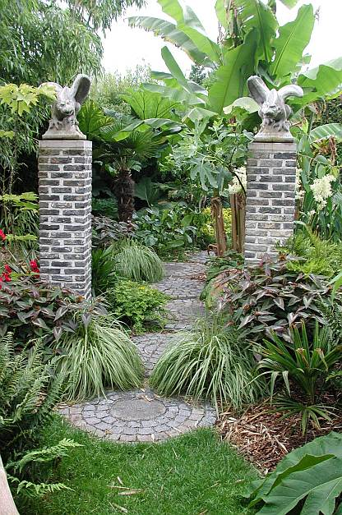

Slide 6
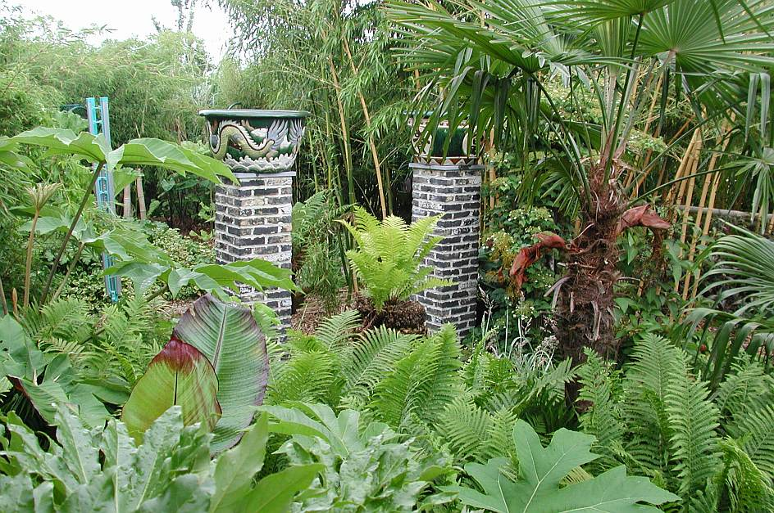

Slide 7
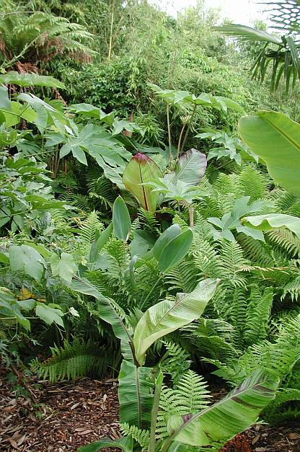
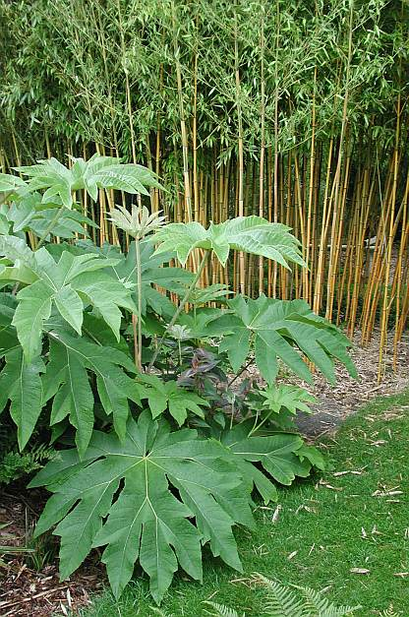

Slide 8
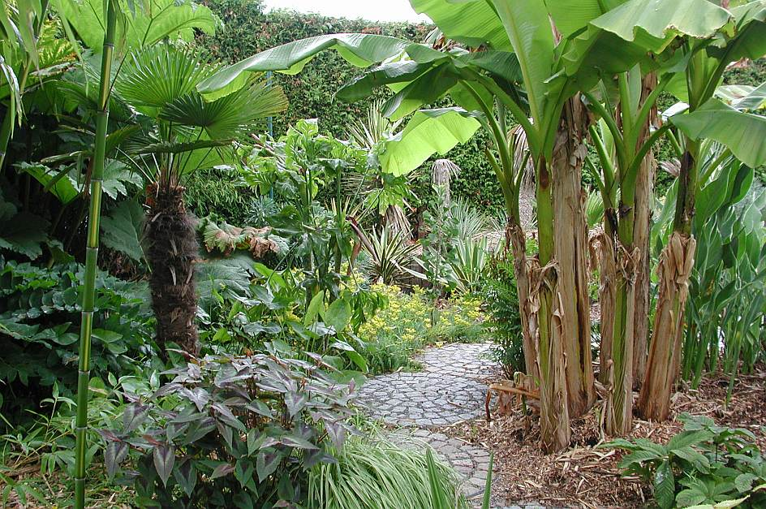

Slide 9
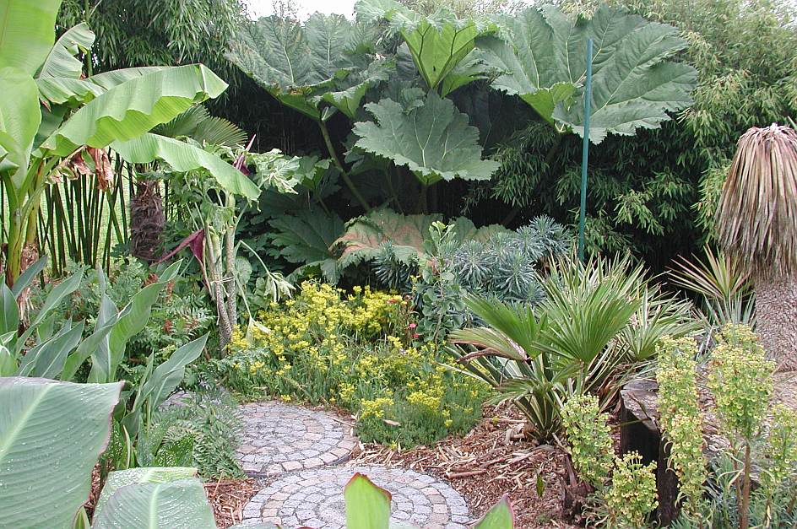

Slide 10
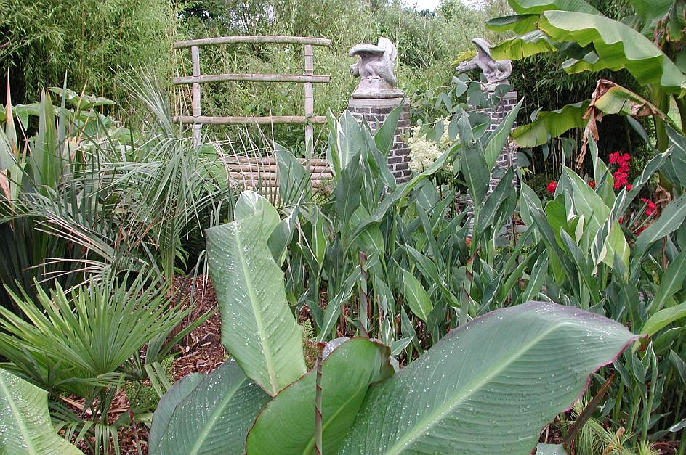

Slide 11
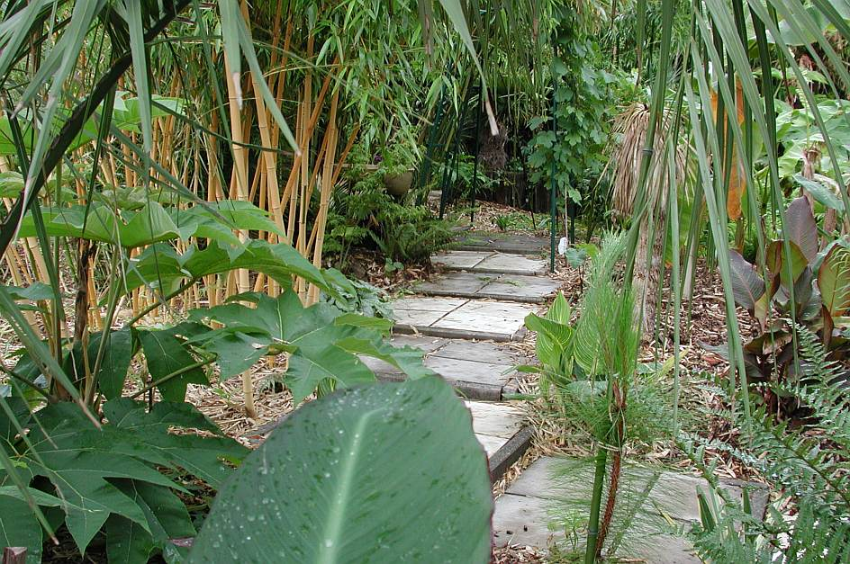

Slide 12
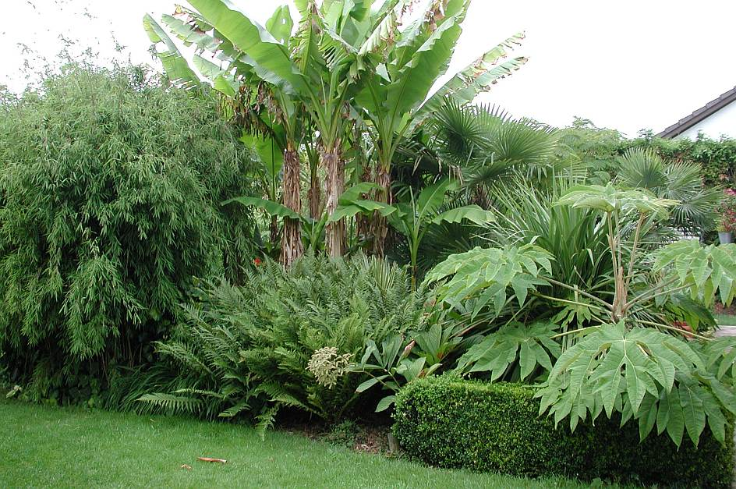

Slide 13
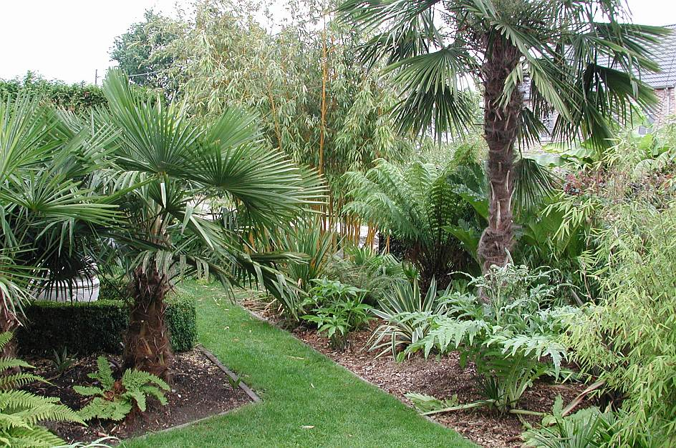

Slide 14
Arboretum Kalmthout.-
El Arboretum Kalmthout es un arboreto en Kalmthout (Bélgica).
Fue creado, en un principio, como una plantación forestal por Charles Van Geert en 1857.
En 1986 se convirtió en propiedad de la Provincia de Amberes y actualmente está abierto al público como jardín botánico.

Slide 15
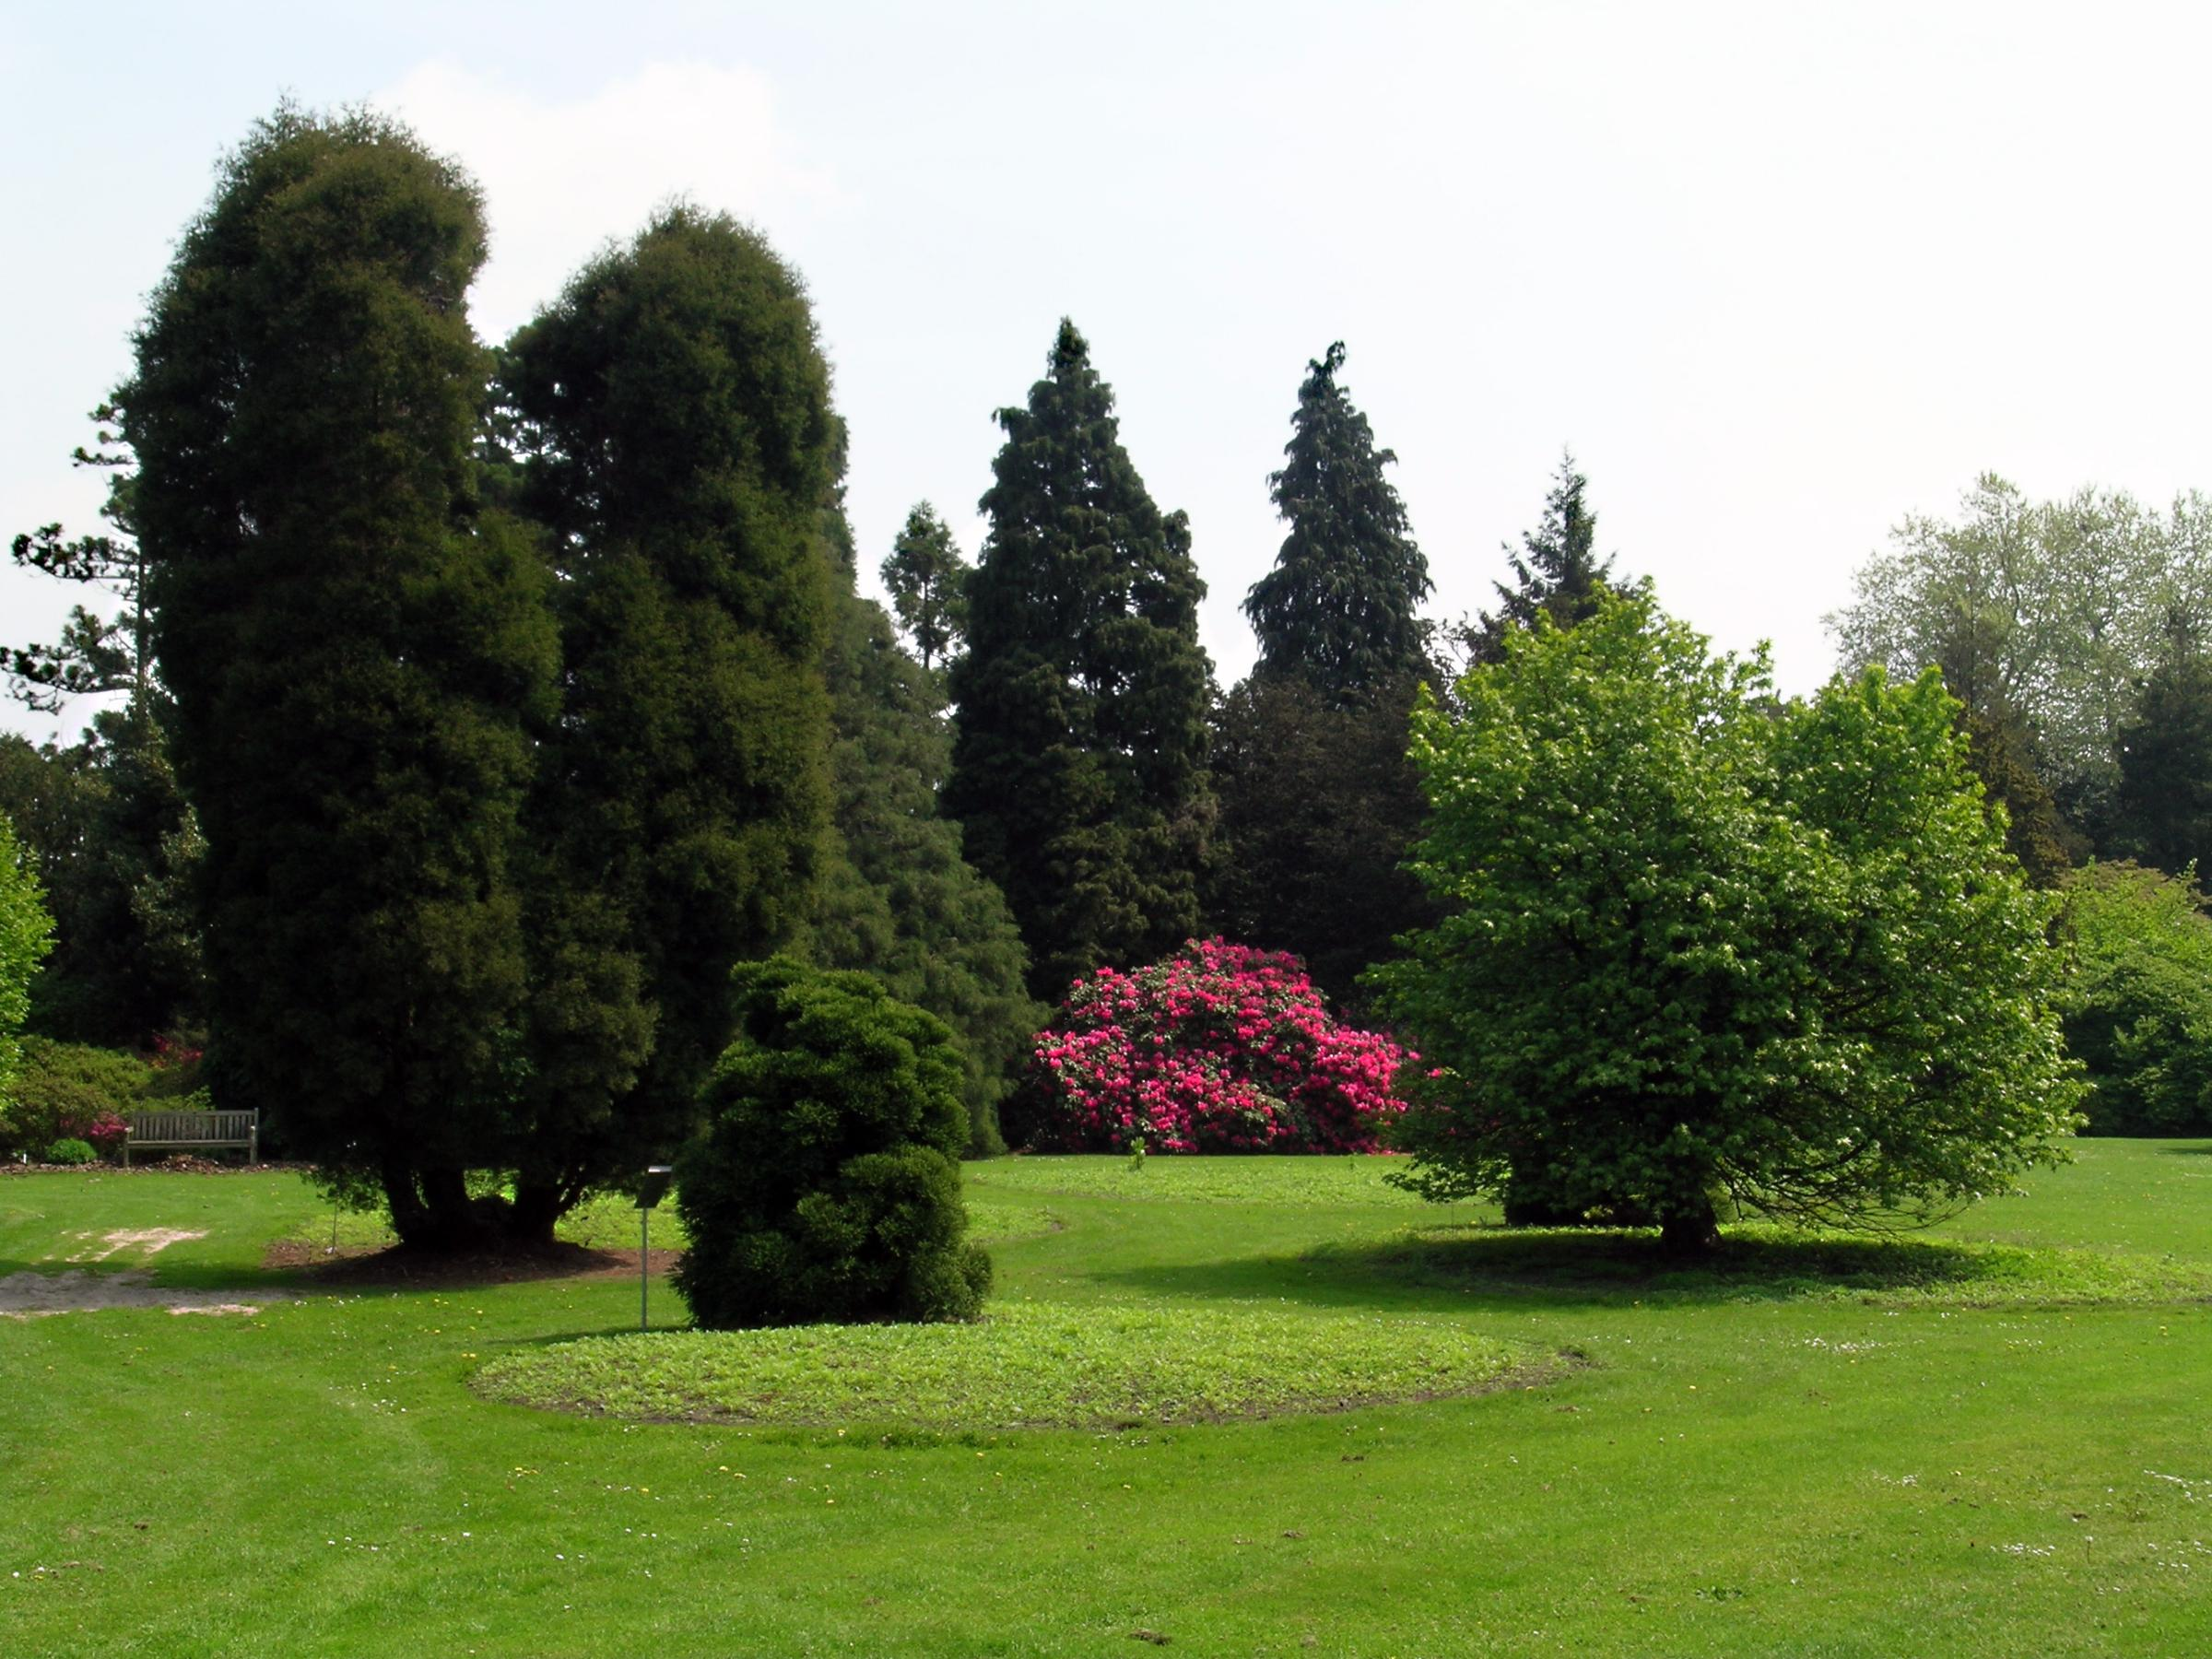

Slide 16
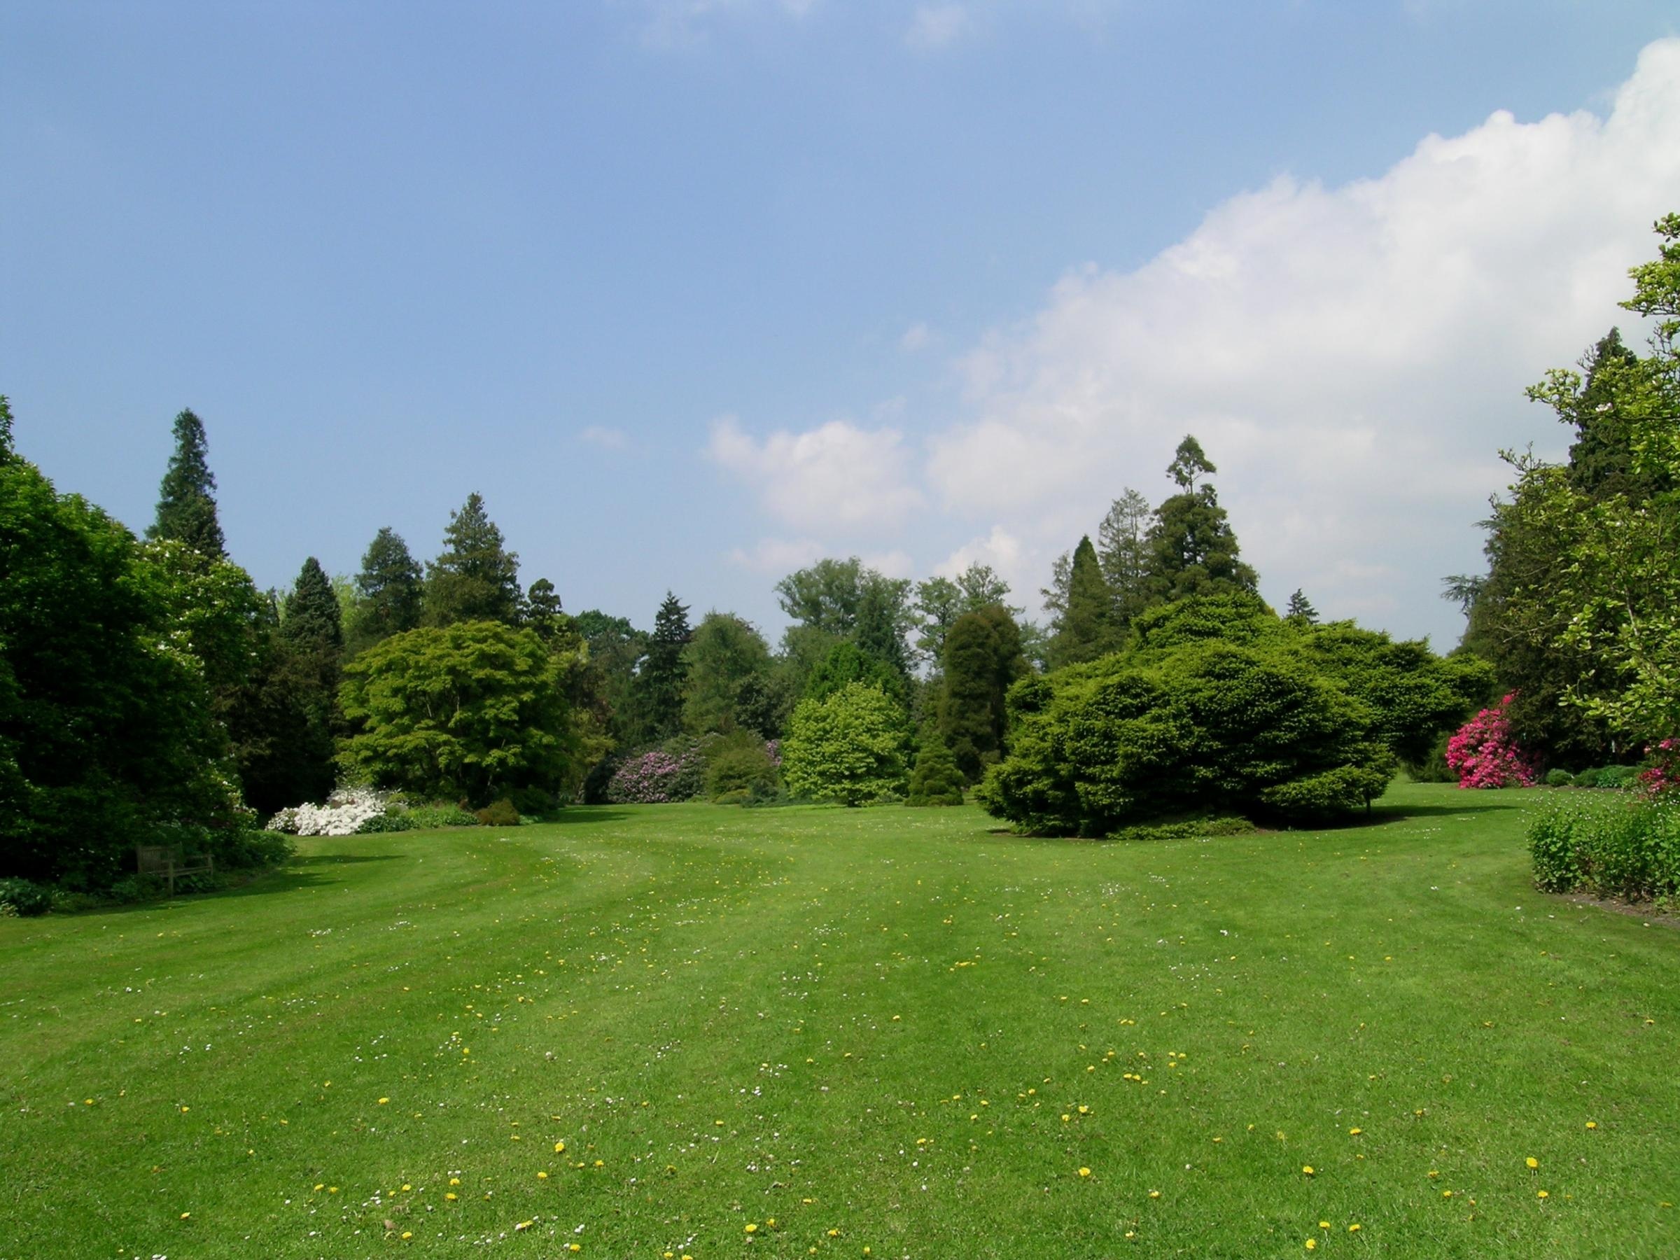

Slide 17
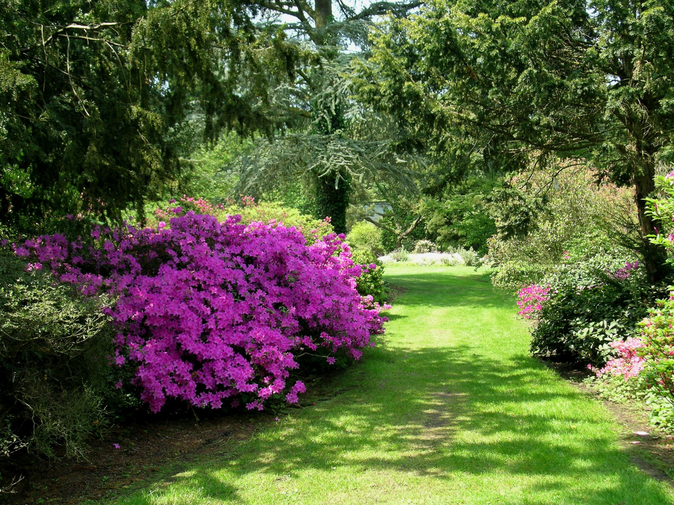

Slide 18
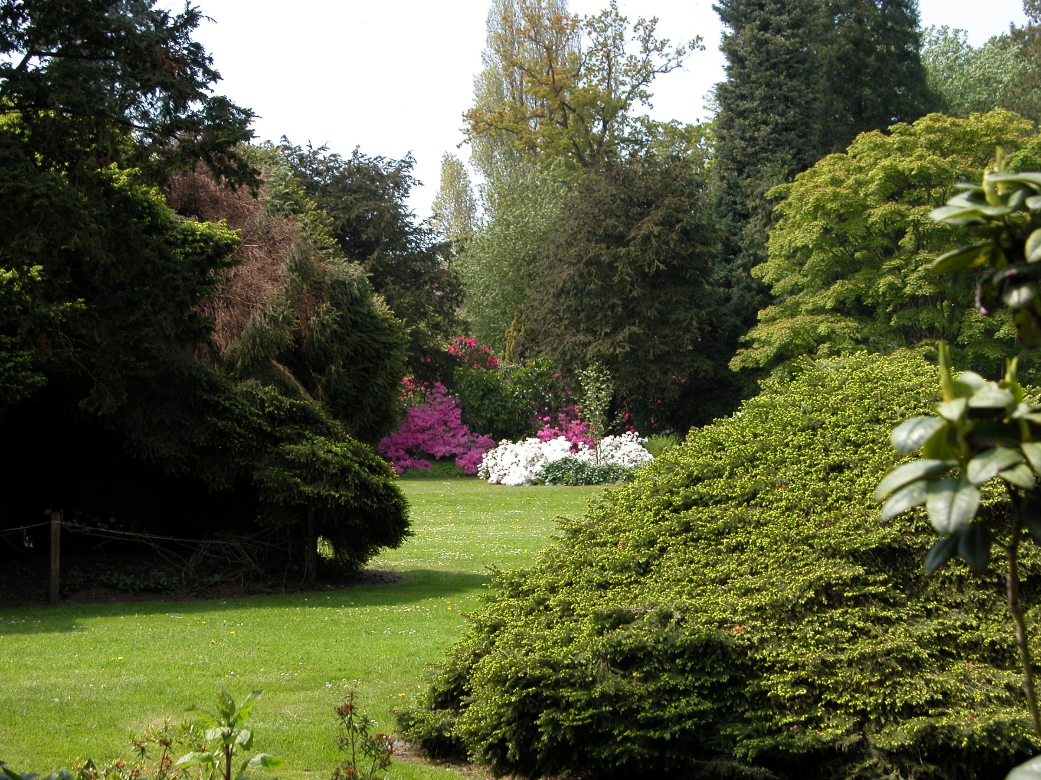

Slide 19
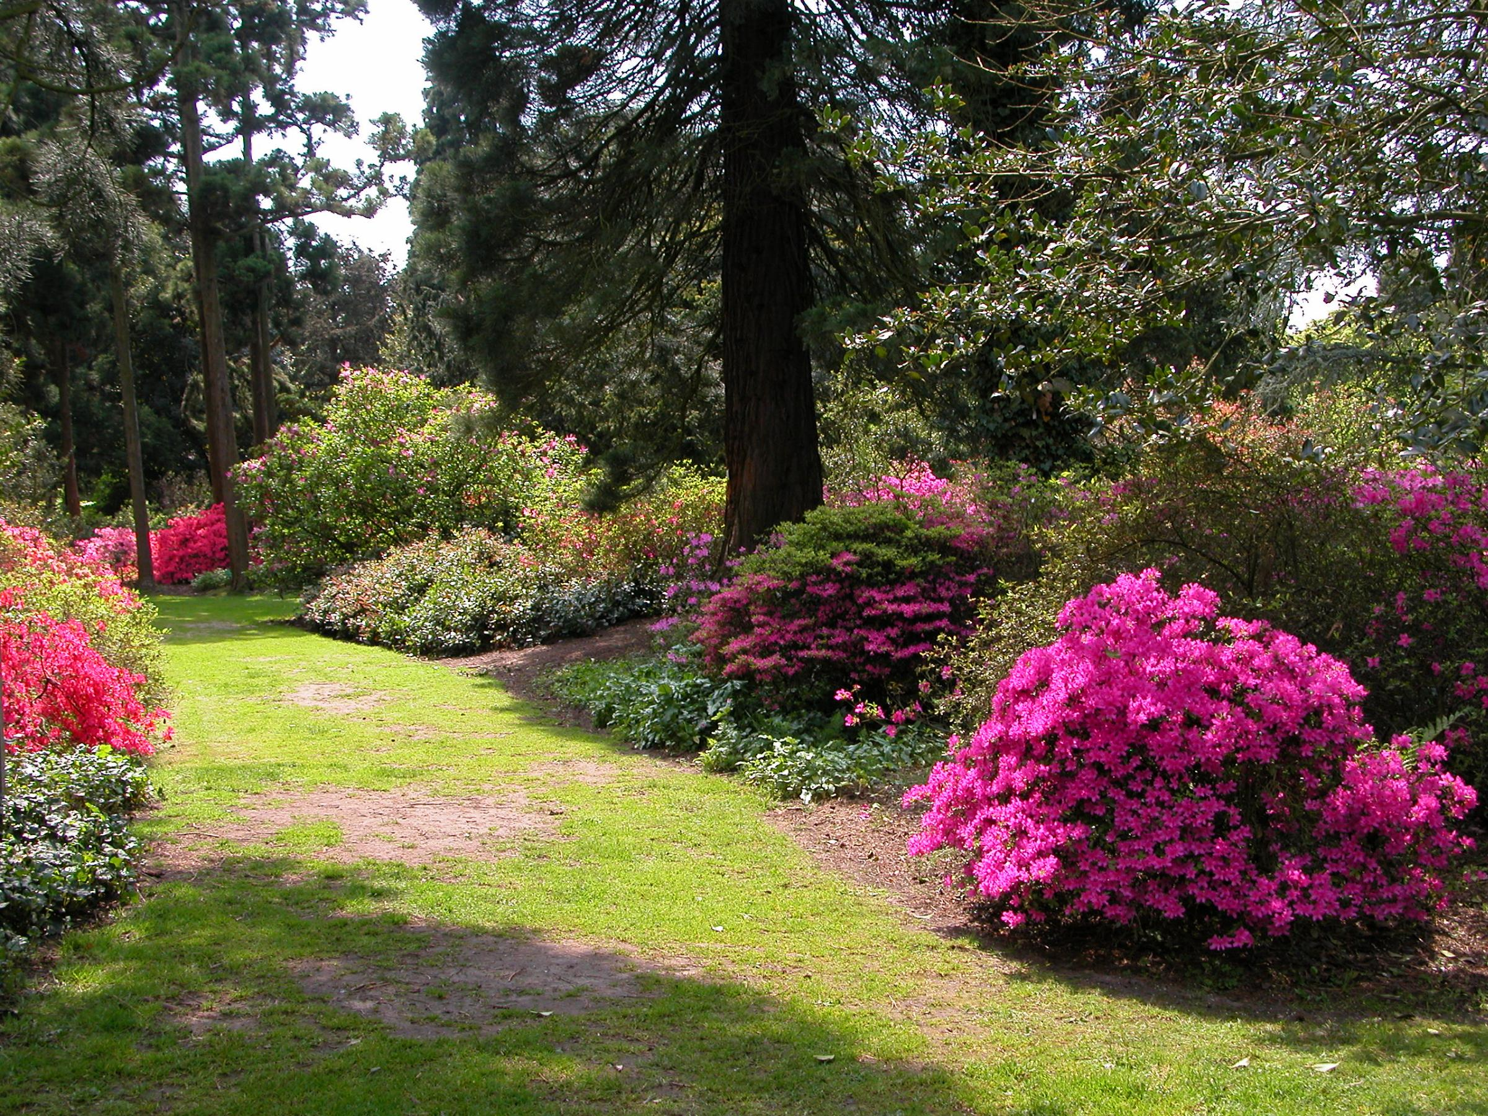

Slide 20
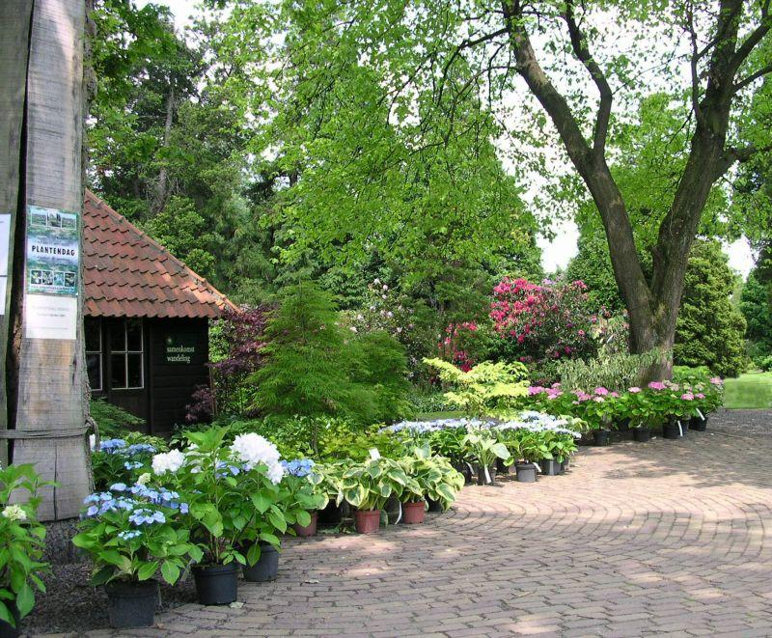

Slide 21
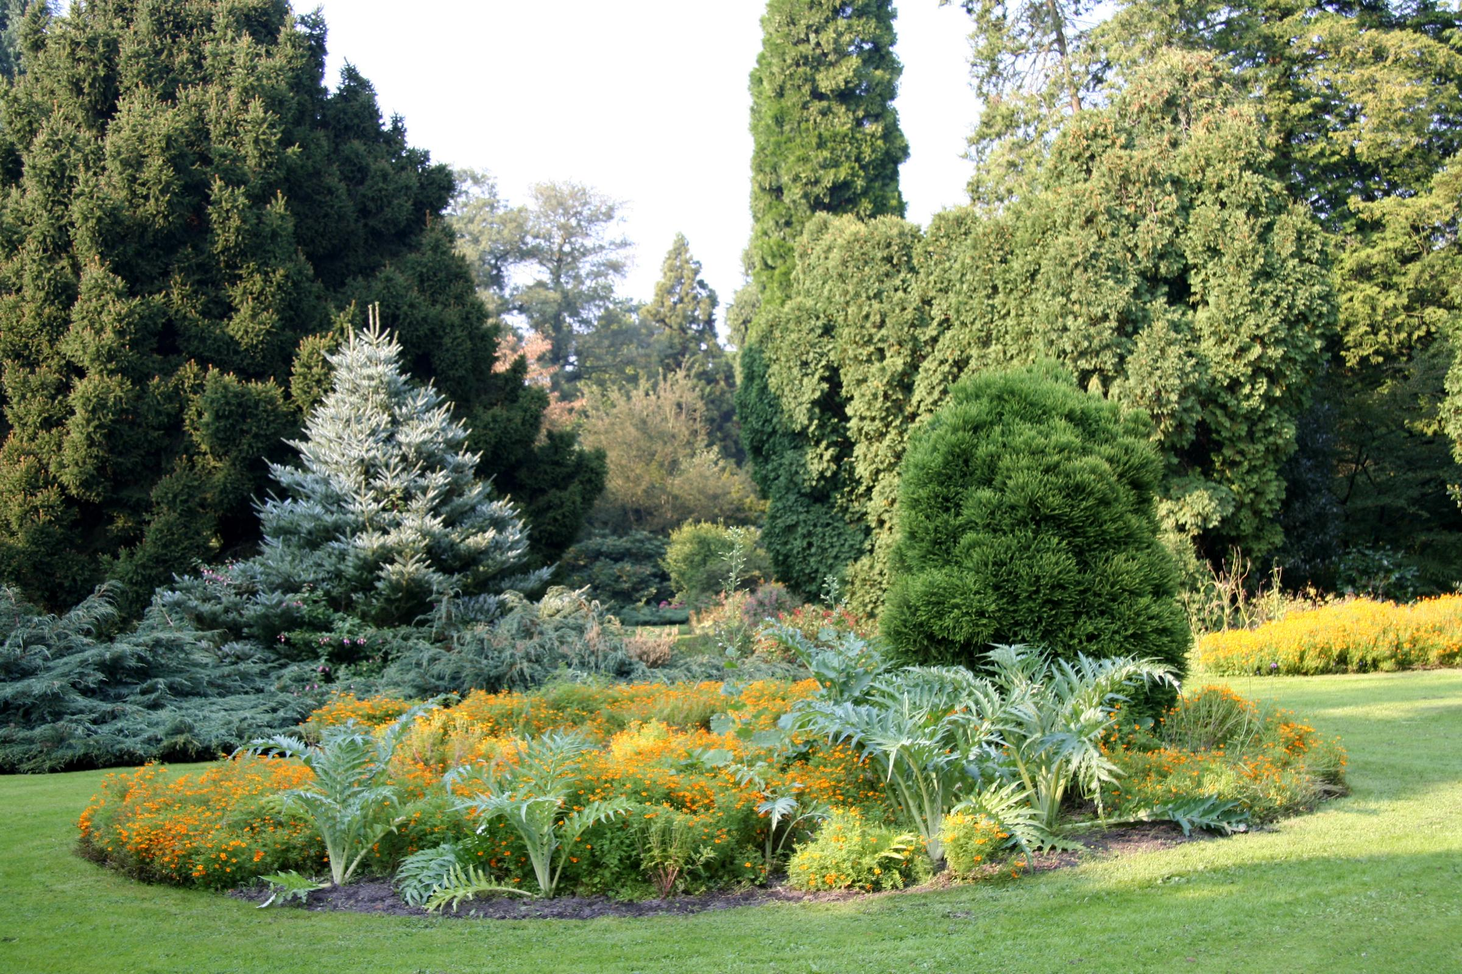

Slide 22
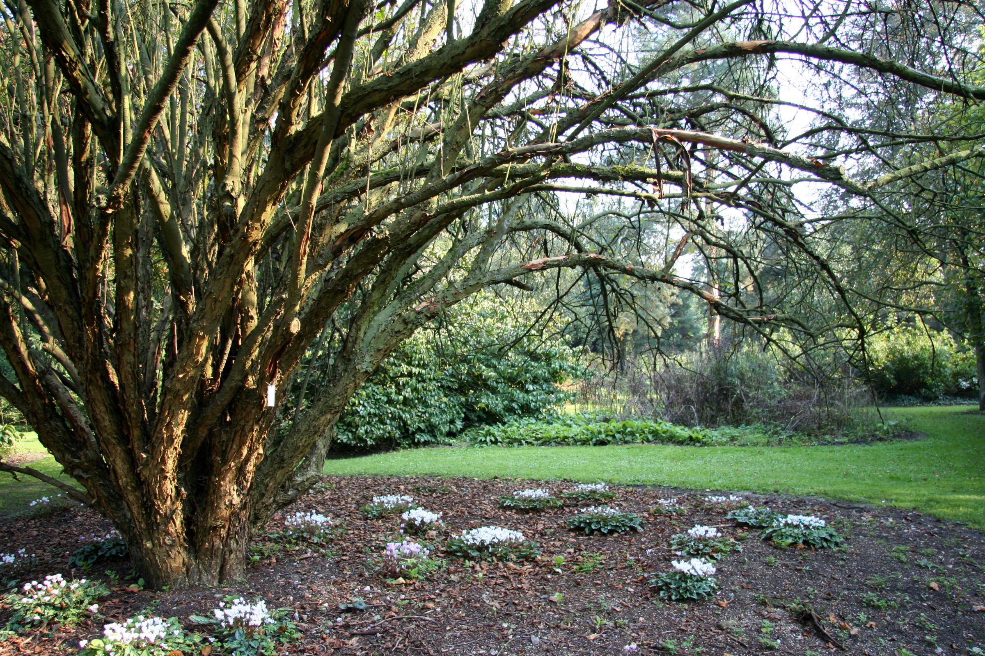

Slide 23
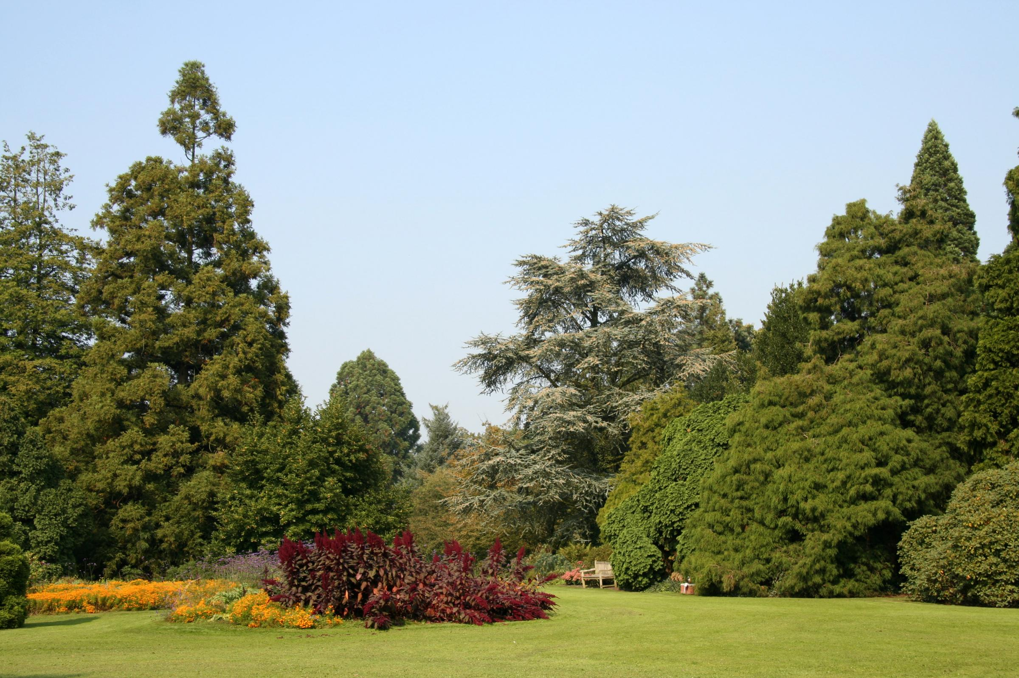

Slide 24
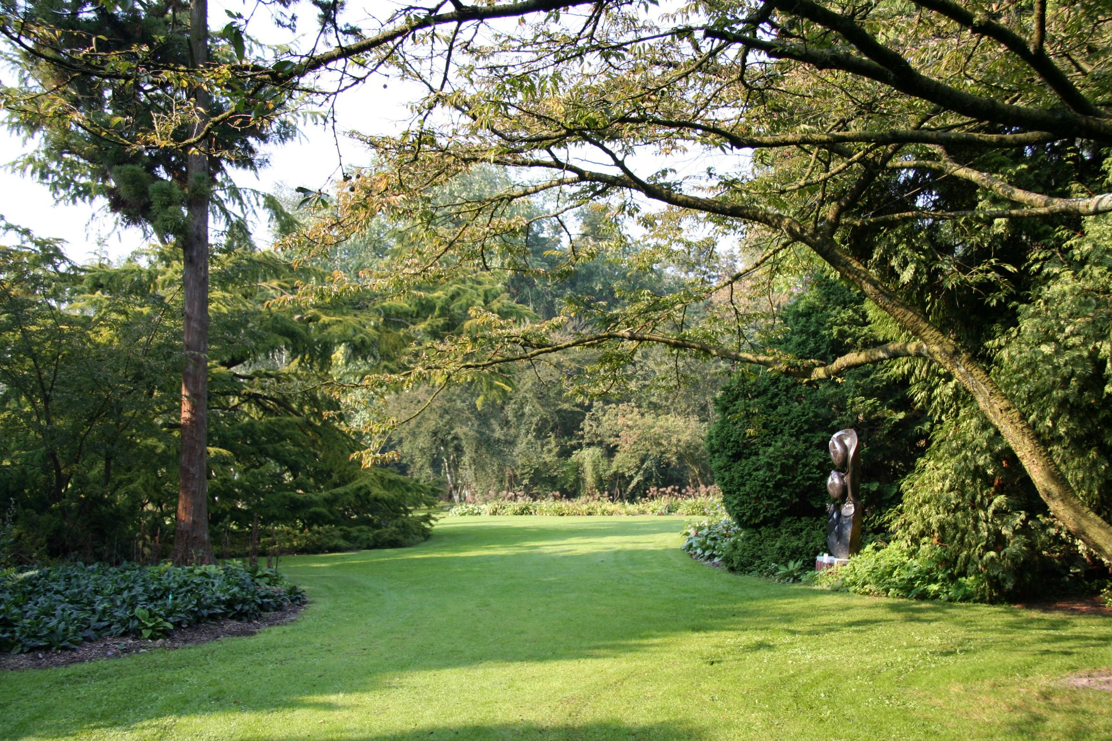

Slide 25
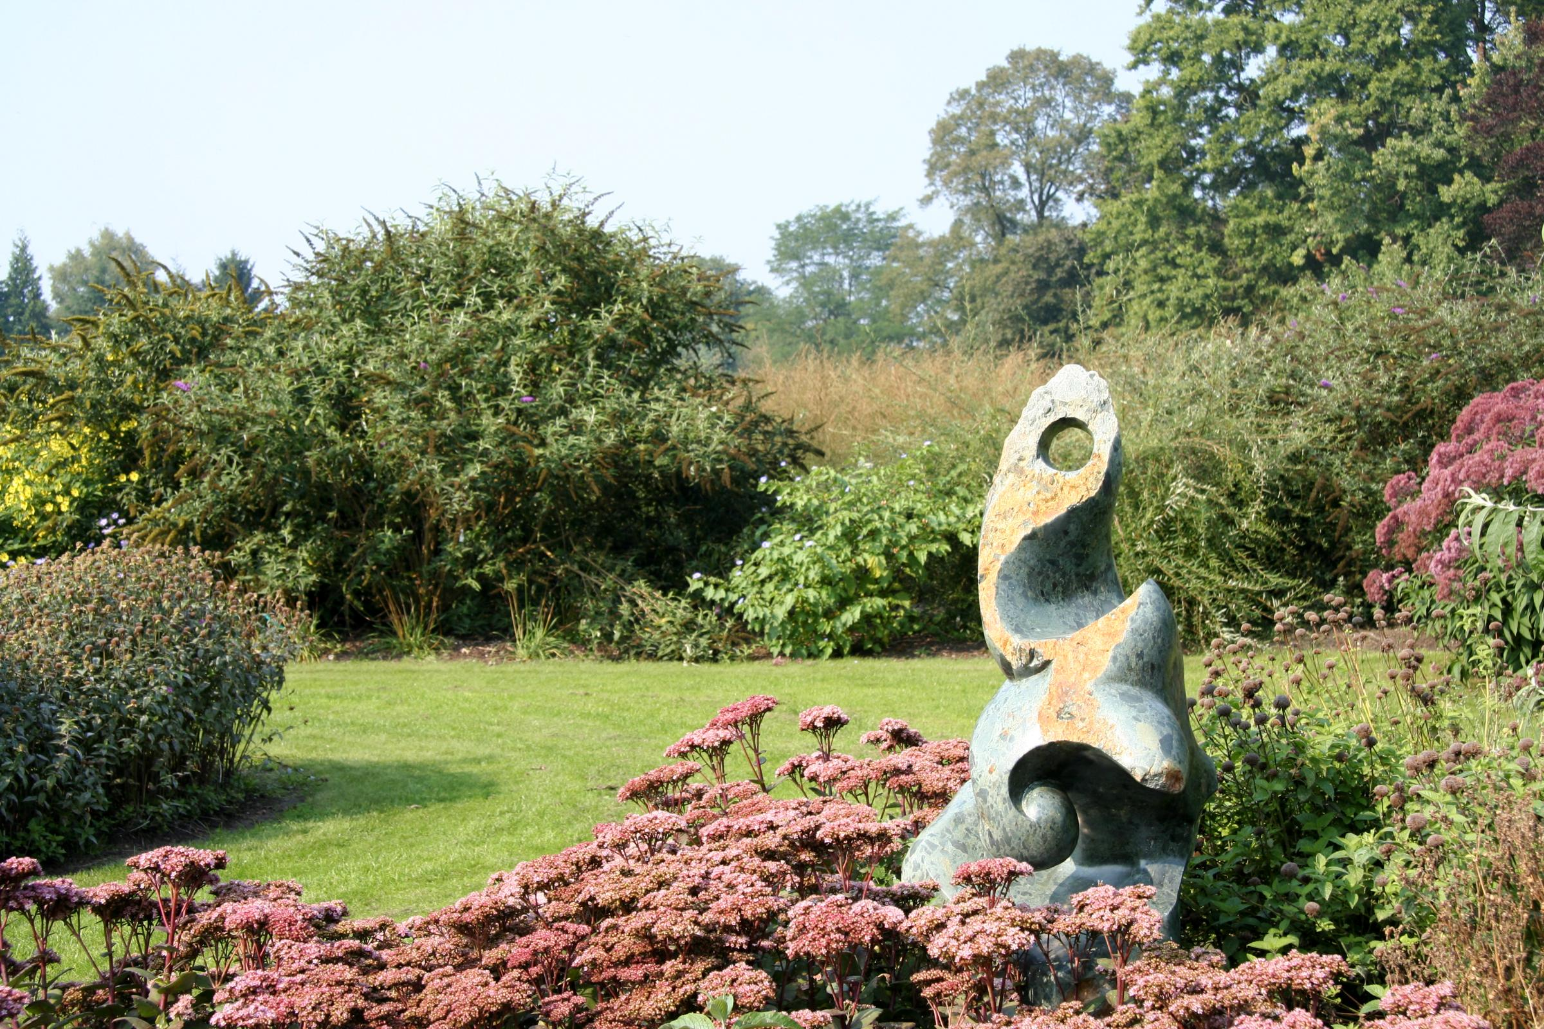

Slide 26
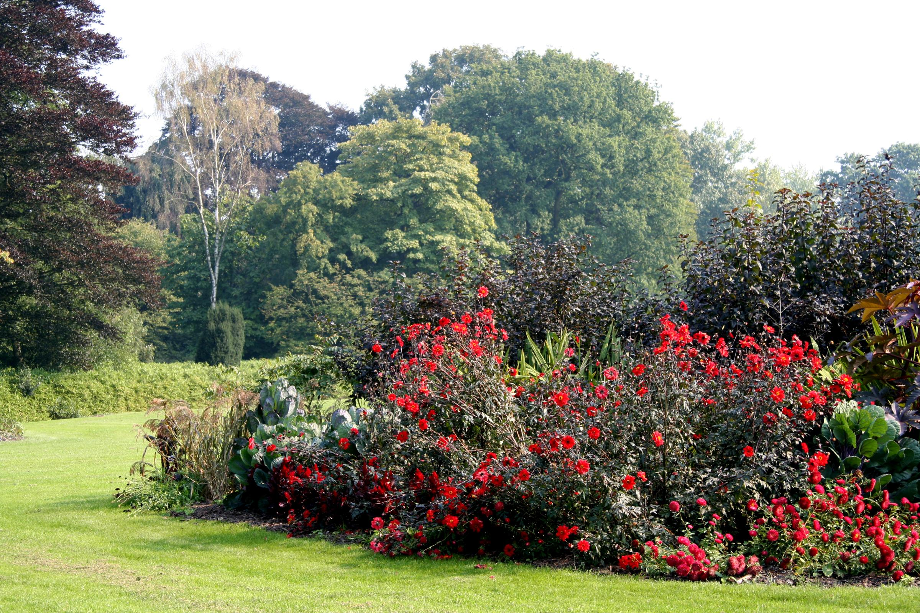

Slide 27
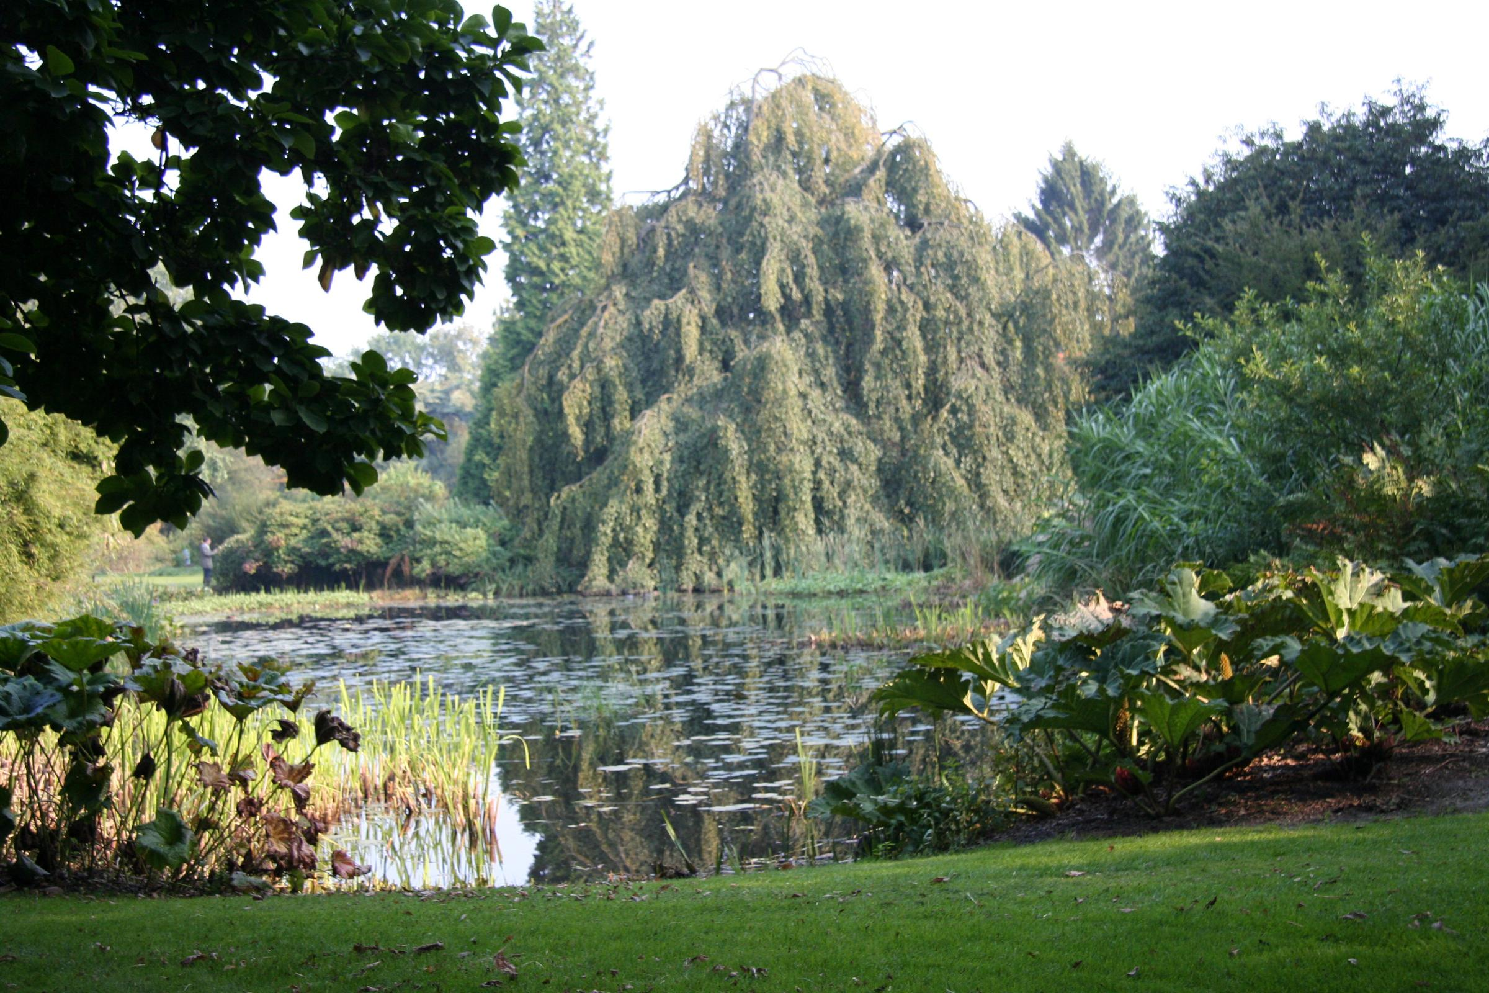

Slide 28
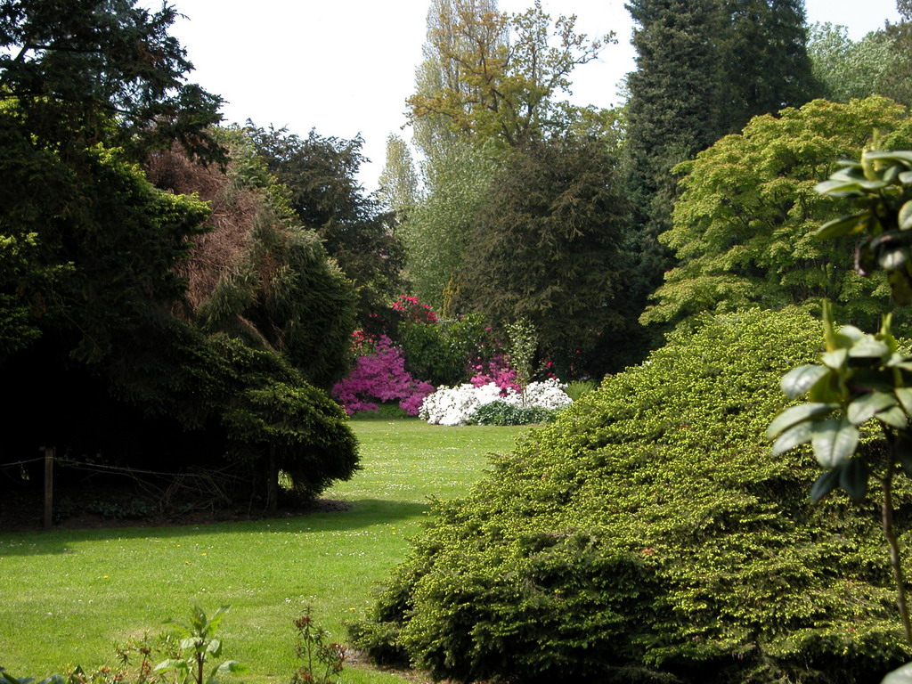

Slide 29
Kortrijk Astridpark
La reina Astrid Park es un parque en el centro de la ciudad de Kortrijk en Belgica. .
Este parque de 3,85 hectáreas ubicado en el distrito Overleie , entre Brugsetraat y Izegemstraat.
El parque debe su nombre a la visita de la reina Astrid de 5 de abril 1935 en Kortrijk traído sólo cuatro meses antes de que fuera asesinada el 29 de agosto.
La ciudad levantó un monumento a ella en una parte del parque actual detrás del conde de Smet de Naeyerlaan.

Slide 30
Mayor Auguste Reynaert se redujo de 1.904 planes de remediación realizar en un barrio popular Overleie , y más concretamente entre el Meensestraat actual y el Conde de Smet de Naeyerlaan.
Alrededor de 100 casas en ruinas fueron compradas y demolidas, y el espacio resultante se llama Volkspark construido.
City Arquitecto Victor Moelart lo diseño en 1906 , aunque la primera parte del parque fue presentada al público el Domingo, 16 de junio 1907 con un gran concierto.
El 14 de junio 1931 en el jardín francés, se inauguró un monumento en honor del alcalde Auguste Reynaert.

Slide 31
La ciudad de Kortrijk dejó el parque en 2003 completamente restaurado.
El parque también fue recientemente ampliado a las áreas de la estación anterior de las líneas de tranvía .
Avenidas de arboles con frondoso follaje lindan con las entradas principales

Slide 32
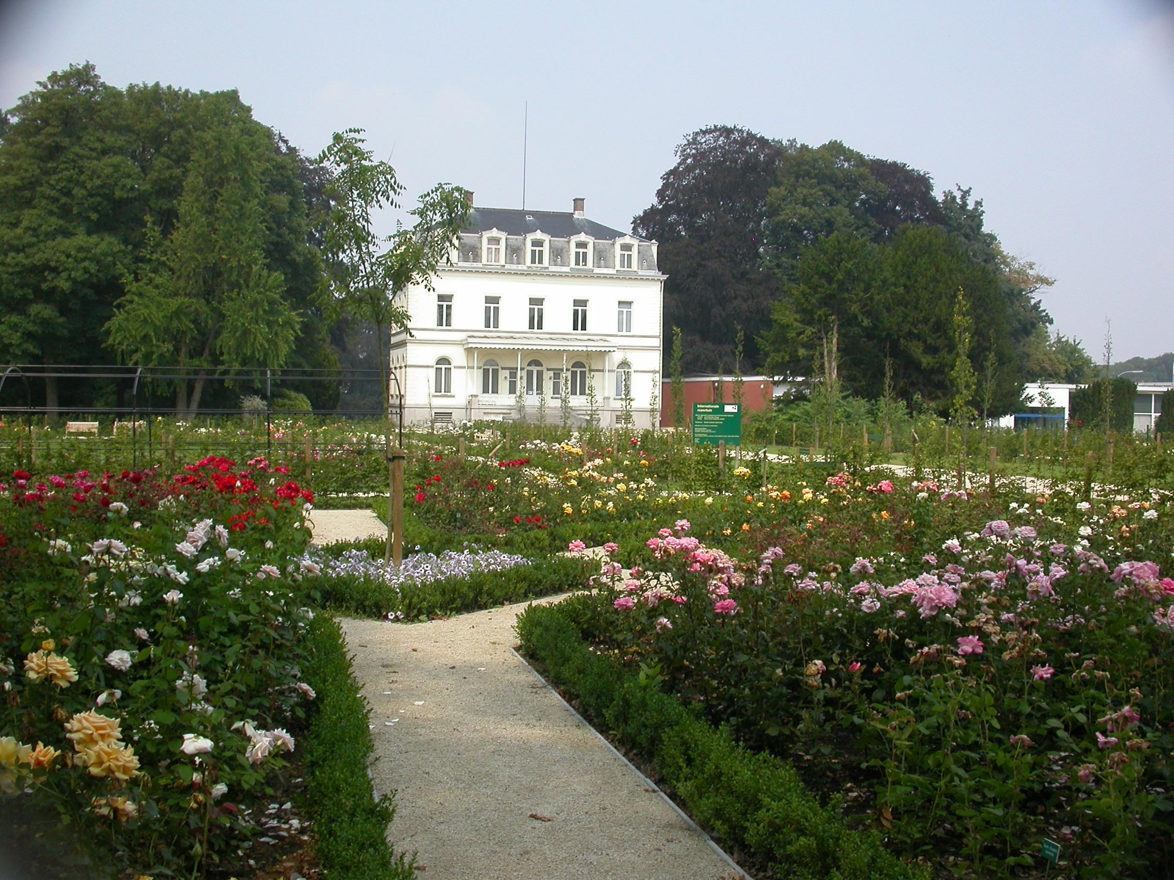

Slide 33
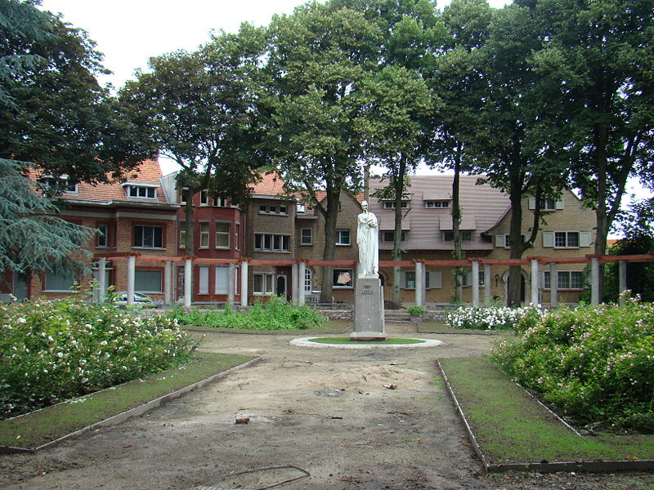

Slide 34
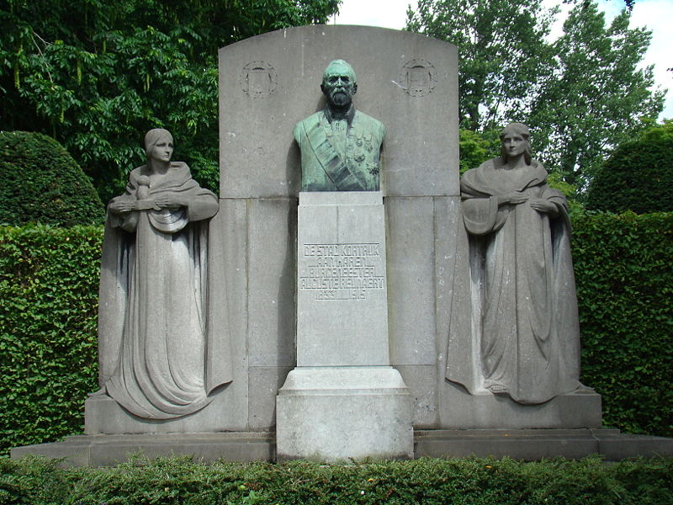

Slide 35
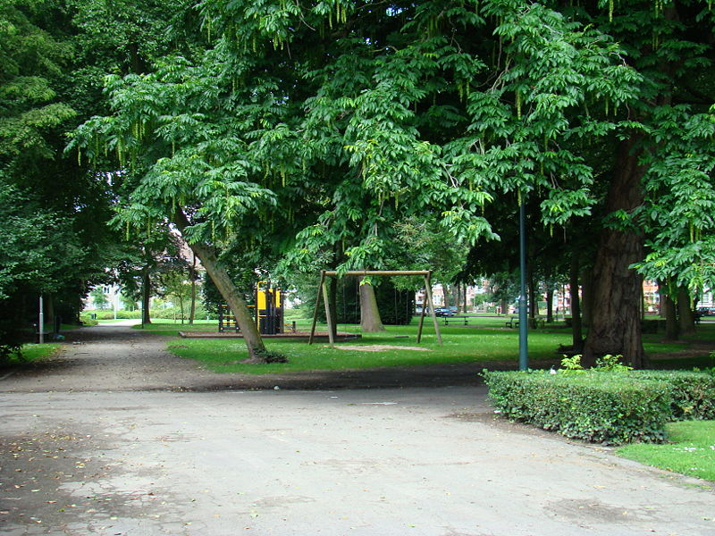

Slide 36
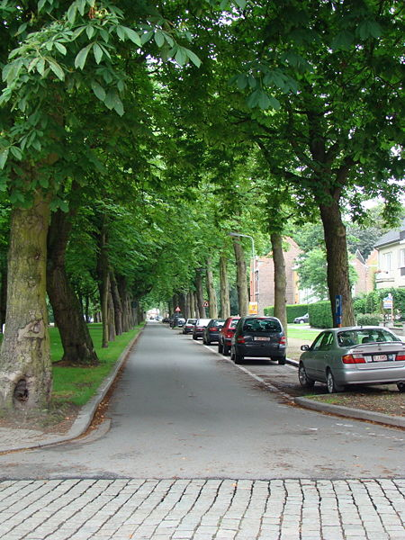
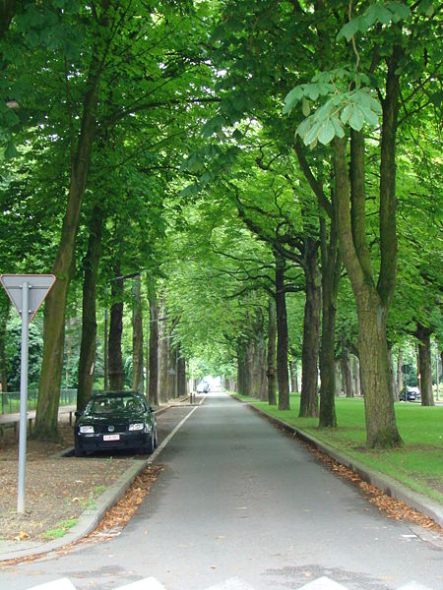

Slide 37
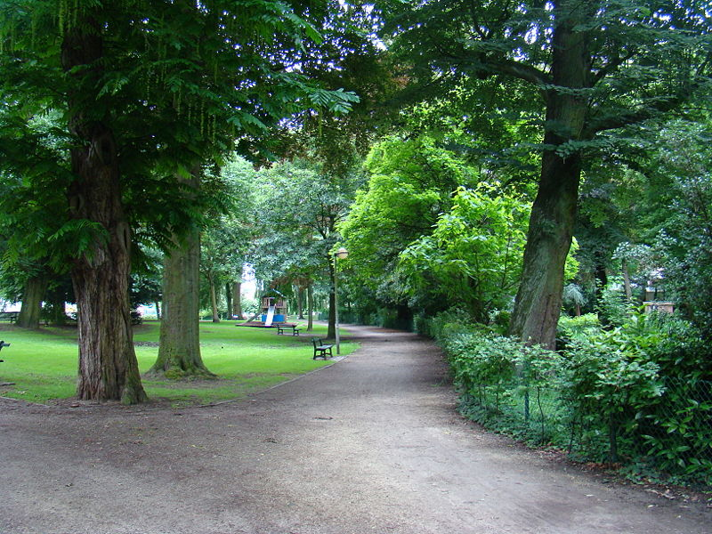

Slide 38
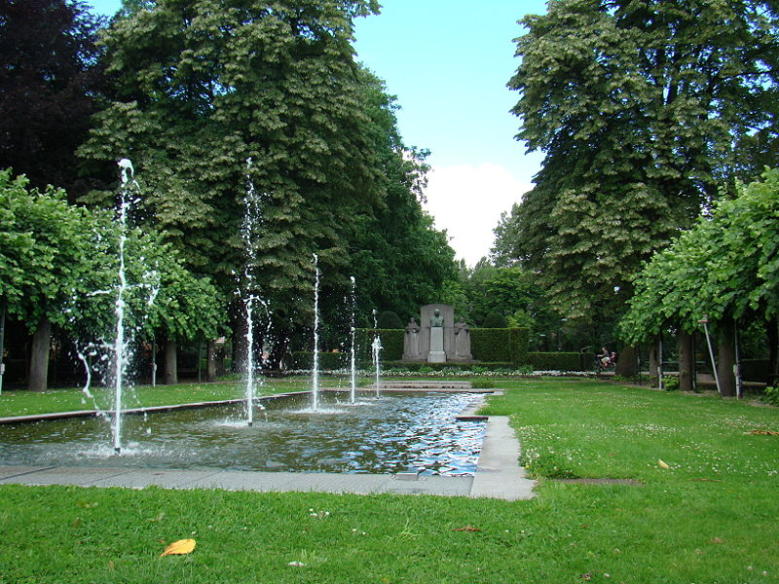

Slide 39
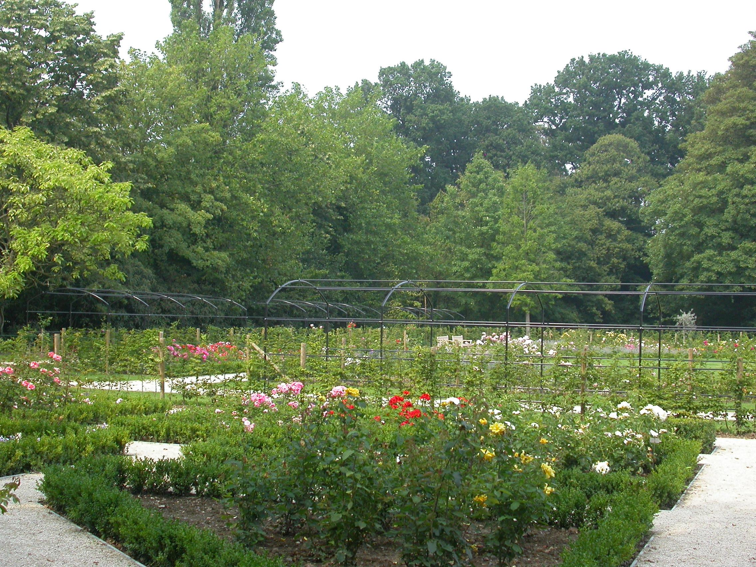

Slide 40
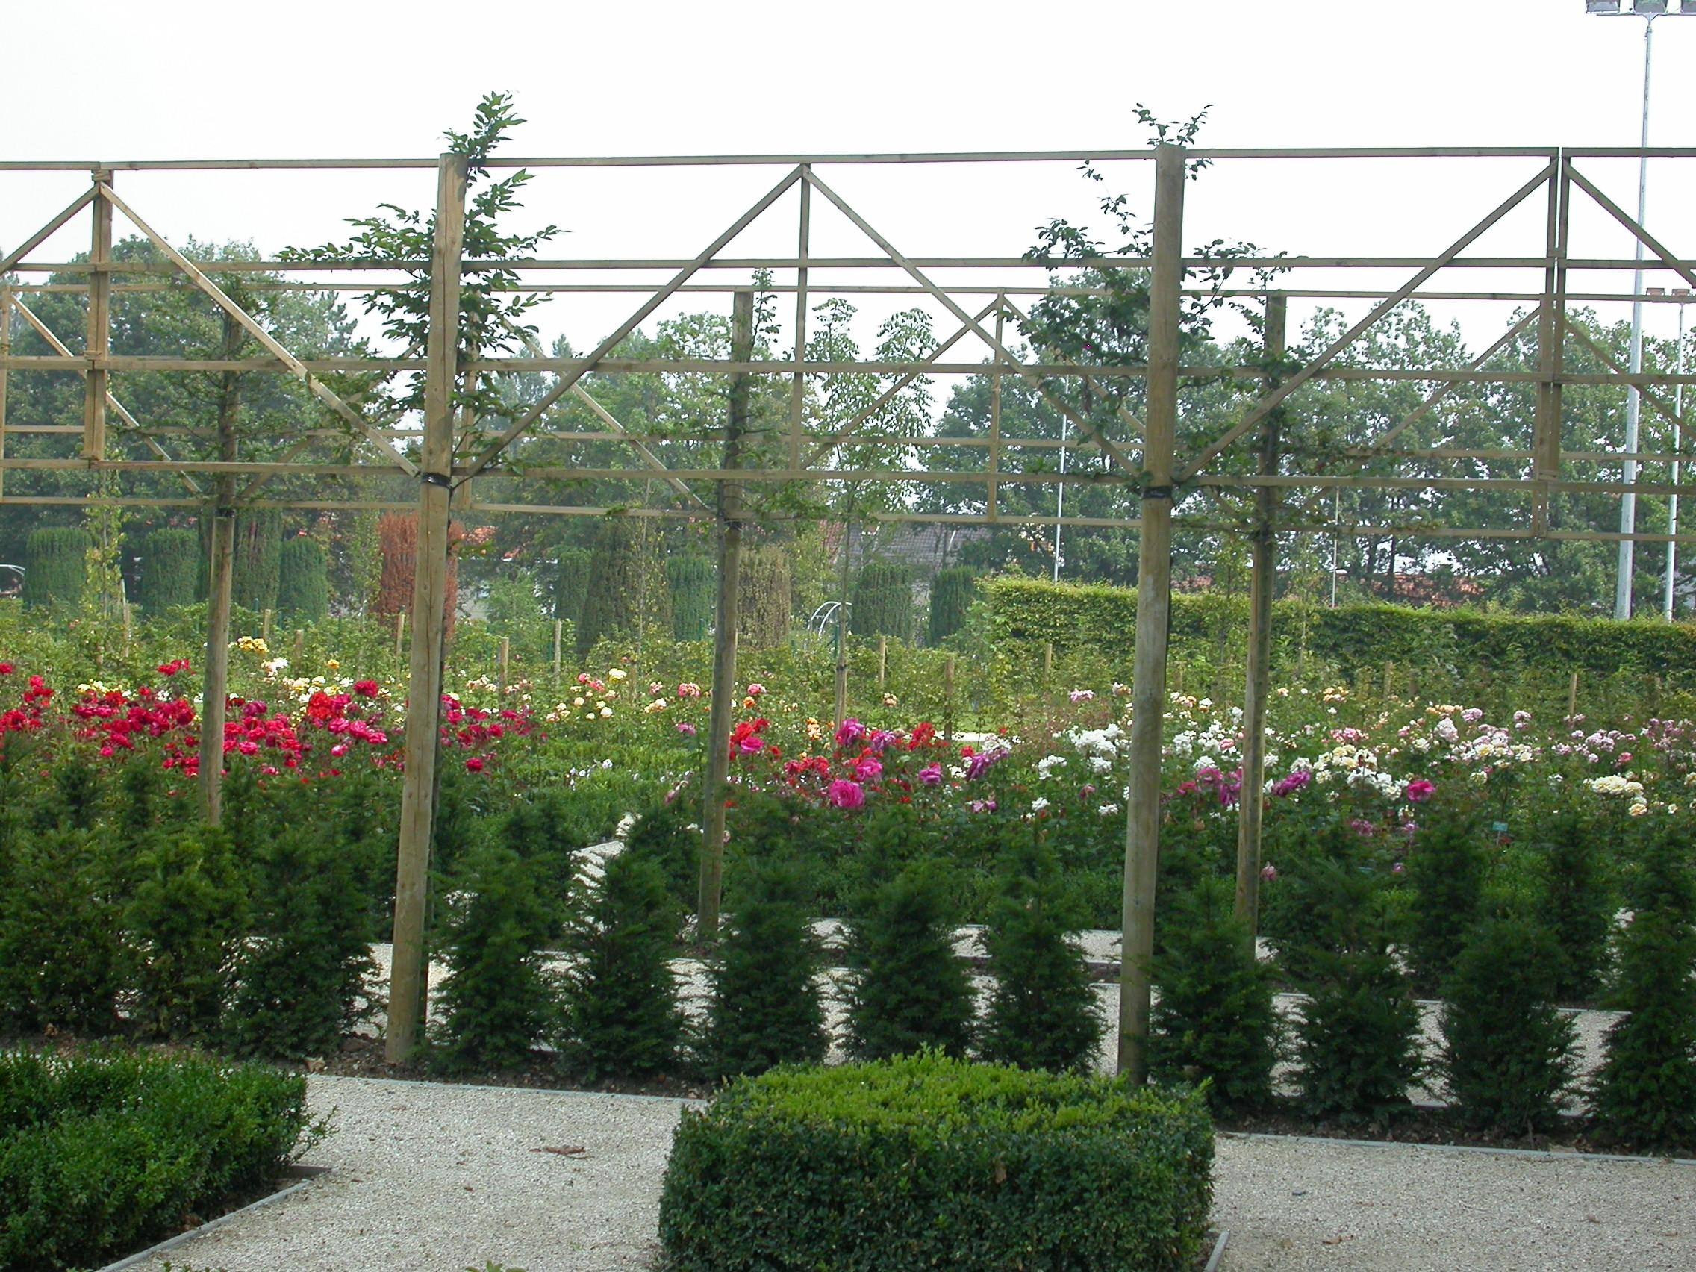

Slide 41
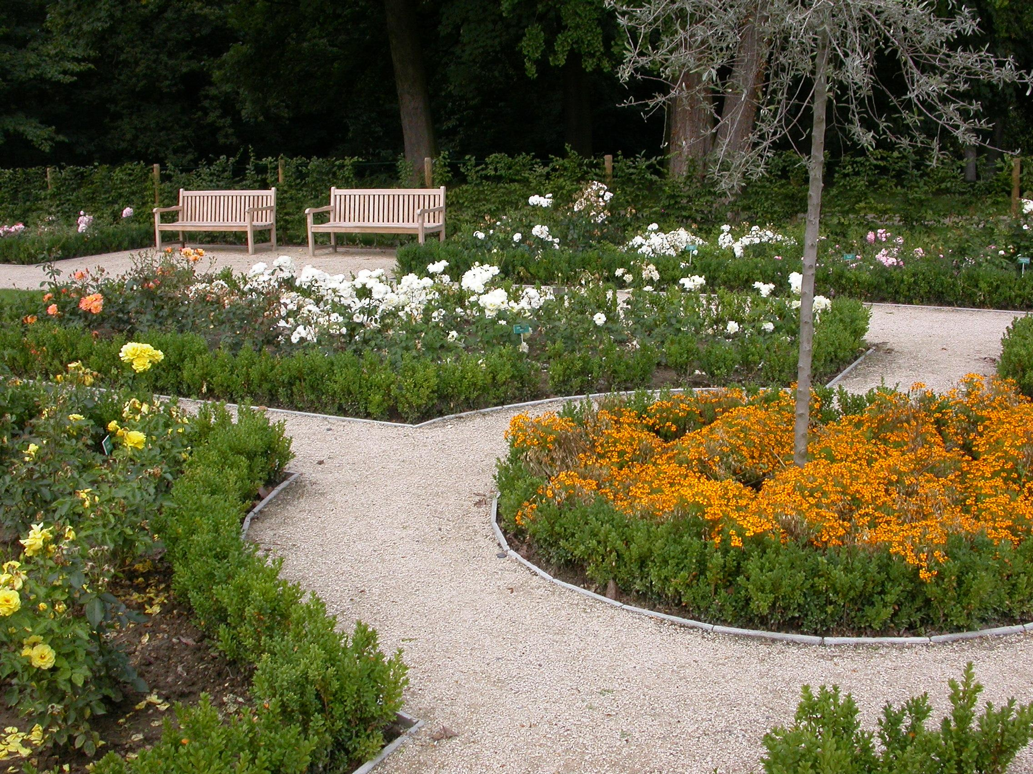

Slide 42
Kruidtuin Botanical Garden Leuven
El Kruidtuin está situado en el centro de Bruselas.
El jardín es una combinación de tres estilos, dispuestas en terrazas.
En el nivel más bajo en un estilo Inglés se puede ver un estanque y el chapoteo suave de una pequeña fuente que casi no se puede oír debido a que el tráfico es muy intensivo junto al jardín.

Slide 43
En el segundo nivel en el estilo italiano son los macizos de flores.
El nivel superior es de estilo francés geomatric.
El edificio barroco es un centro de exposiciones.
Existe en una parte central con un techo en forma de bóveda y al final de las dos alas son las casas-verde.

Slide 44
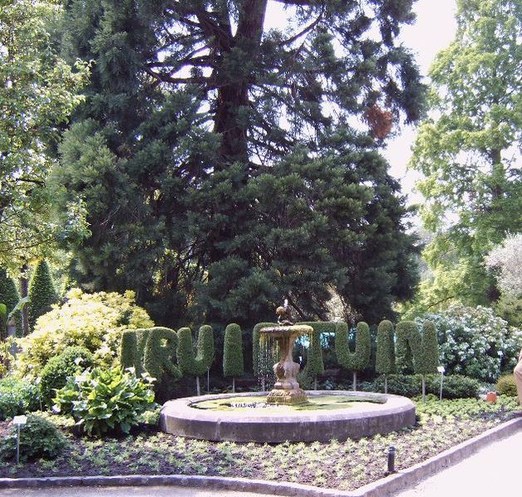

Slide 45
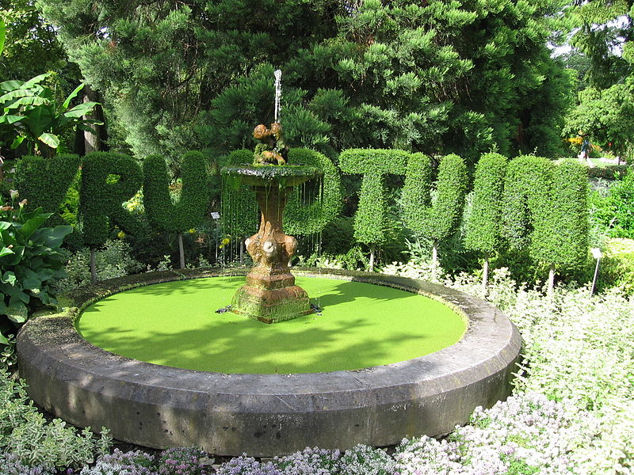

Slide 46
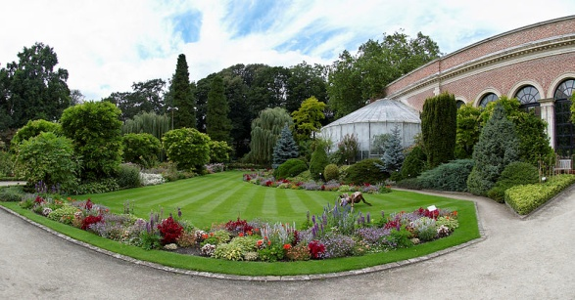

Slide 47
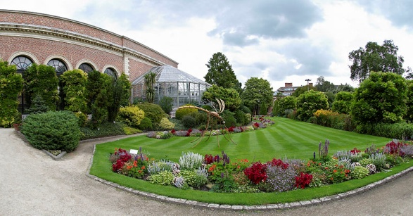

Slide 48
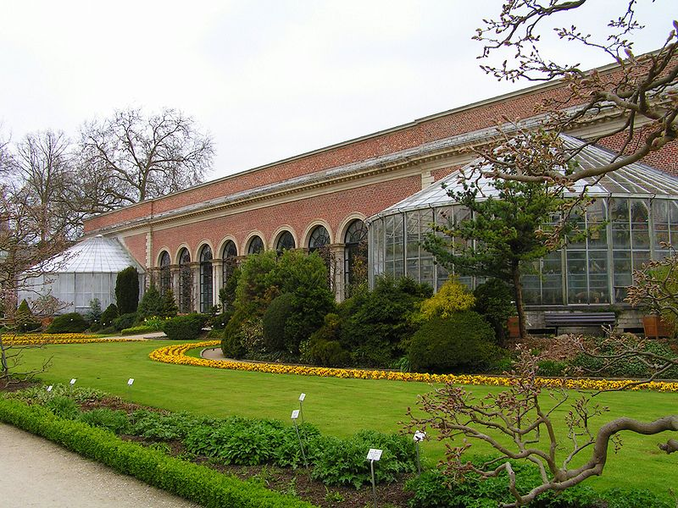

Slide 49
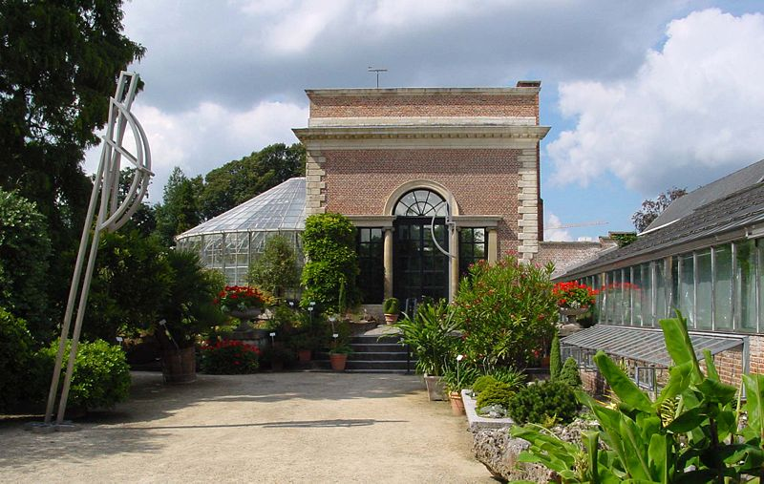

Slide 50
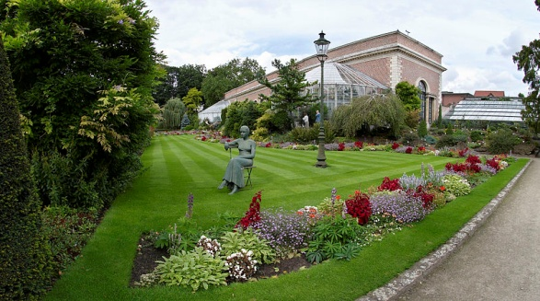

Slide 51
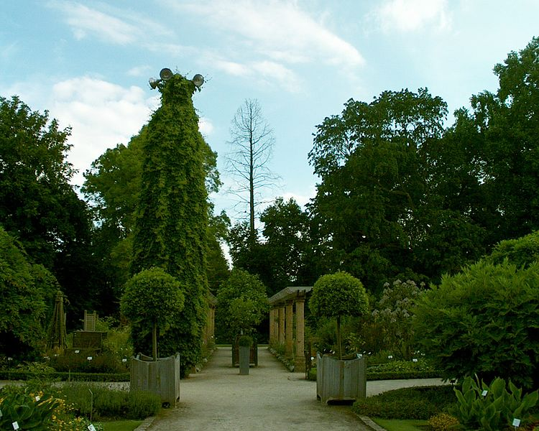

Slide 52
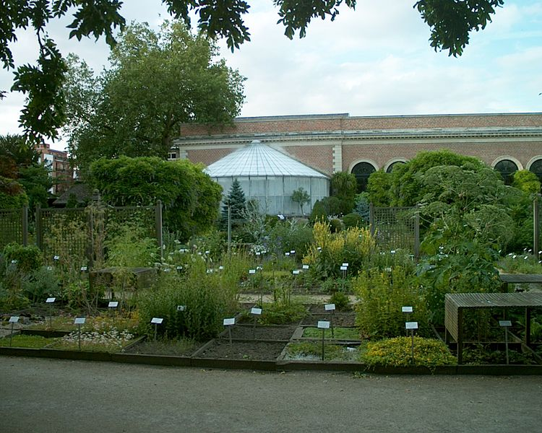

Slide 53
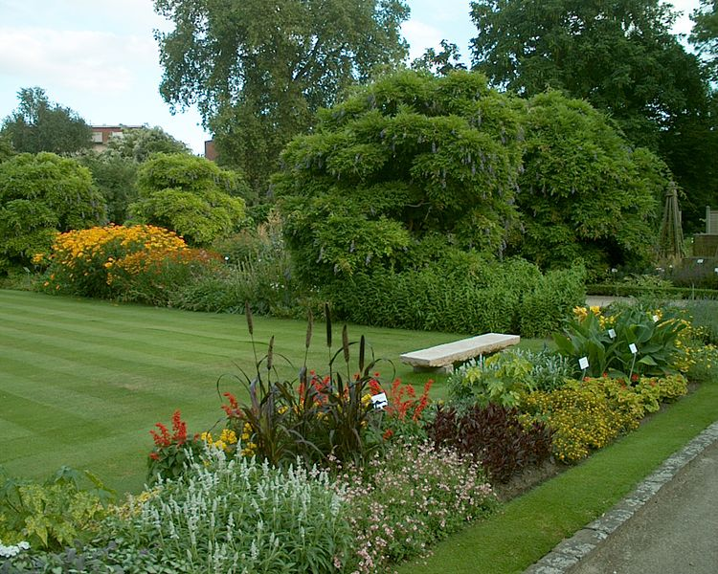

Slide 54
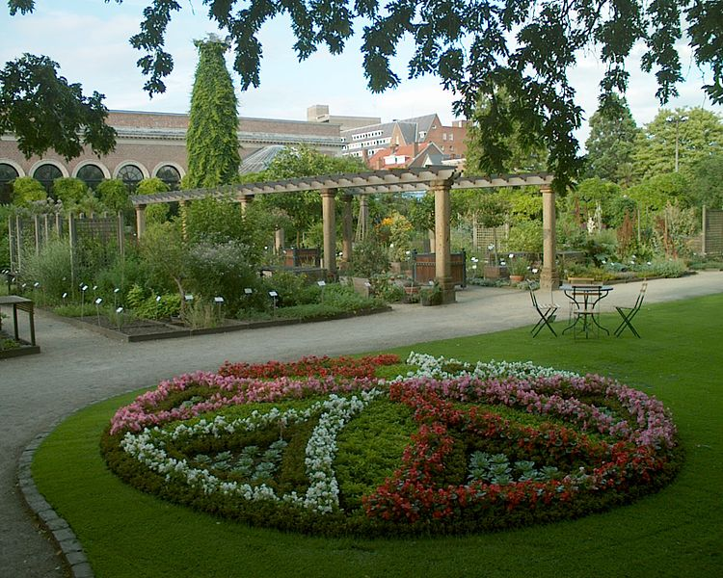

Slide 55


Slide 56


Slide 57


Slide 58


Slide 59


Slide 60


Slide 61


Slide 62


Slide 63


Slide 64
Laeken Serres Royals
Los invernaderos únicos del Castillo de Laeken fueron diseñados en 1873 por el arquitecto Alphonse Balat, a petición del rey Leopoldo II.
Al final del siglo XIX, los invernaderos se construyeron en una construcción especial de metal y vidrio.
Se convirtió en un singular edificio de pabellones monumentales, cúpulas de vidrio y arcadas.
Al pasear, se pueden ver largas galerías con Pelargonium,

Slide 65
Fucsias, hortensias, las azaleas y muchas plantas tropicales y subtropicales y árboles.
Entre ellos se encuentran muchas plantas raras y en el jardín de invierno de las palmeras se han convertido en gigantescas con los años..
Los invernaderos se pueden visitar en la última semana de abril y las dos primeras semanas de mayo.
Solo se abren en este periodo del año.

Slide 66


Slide 67


Slide 68


Slide 69


Slide 70


Slide 71


Slide 72



Slide 73


Slide 74


Slide 75



Slide 76



Slide 77


Slide 78



Slide 79


Slide 80


Slide 81


Slide 82


Slide 83



Slide 84



Slide 85


Slide 86



Slide 87


Slide 88


Slide 89


Slide 90


Slide 91



Slide 92


Slide 93


Slide 94


Slide 95



Slide 96


Slide 97


Slide 98


Slide 99


Slide 100


Slide 101


Slide 102


Slide 103


Slide 104


Slide 105


Slide 106


Slide 107


Slide 108


Slide 109


Slide 110


Slide 111


Slide 112


Slide 113


Slide 114


Slide 115


Slide 116


Slide 117



Slide 118


Slide 119


Slide 121


Slide 122


Slide 123


Slide 124



Slide 125


Slide 126


Slide 127



Slide 128


Slide 129


Slide 130


Slide 131


Slide 132


Slide 133


Slide 134


Slide 135


Slide 136


Slide 137


Slide 138


Slide 139


Slide 140


Slide 141


Slide 142


Slide 143


Slide 144


Slide 145


Slide 146


Slide 147


Slide 150



